Slide 1
TIẾT 2 CHỦ ĐỀ 8
Đoàn Thị Minh Châu

Slide 2
ÂM NHẠC
KHỞI ĐỘNG

Slide 3
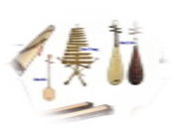
Nghe giai điệu đoán tên bài hát?

Slide 4
Ôn tập bài hát
NGÔI SAO LẤP LÁNH
Nhạc Nước ngoài
Lời Việt: Thanh Vân

Slide 5
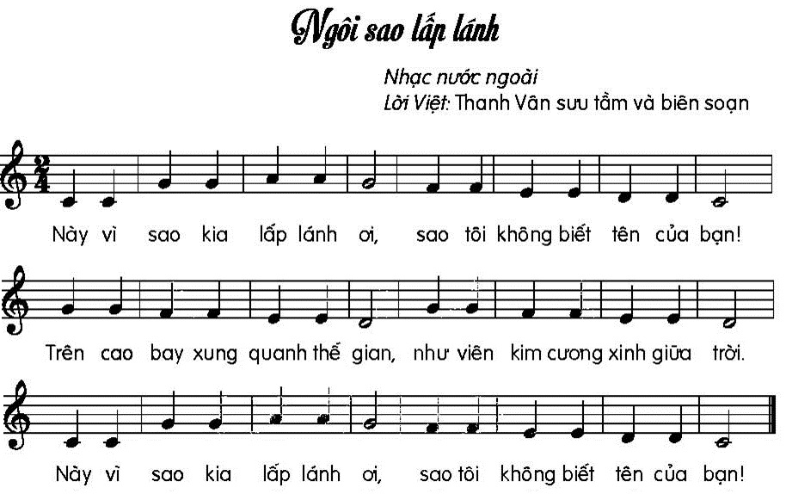
Nghe hát mẫu

Slide 6
HÁT VÀ VỖ TAY THEO NHỊP ĐIỆU

Slide 8
HÁT KẾT HỢP
VẬN ĐỘNG CƠ THỂ

Slide 10
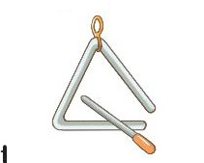
Âm thanh này phát ra từ đâu?

Slide 11
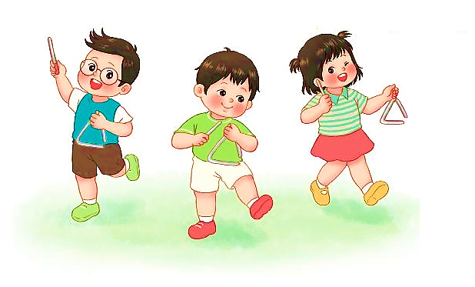
Nhạc cụ:
TRAI-EN-GO

Slide 12
Nhạc cụ:
Trai-en-go (Triangle) là nhạc cụ gõ của nước ngoài bằng kim loại, hình tam giác. Khi chơi âm thanh vang lên trong sáng.

Slide 13
Triangle
Cách diễn tấu

Slide 14
Notes:
14

Slide 15
Triangle
GÕ ĐỆM CHO BÀI HÁT

Slide 16
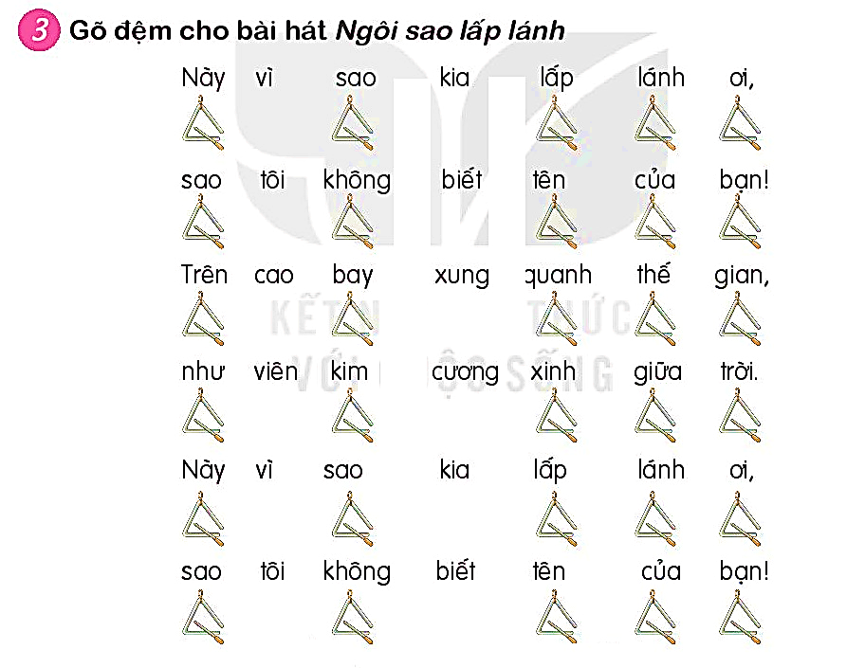
NGÔI
SAO
LẤP
LÁNH

Slide 17
Nhạc cụ:
TRAI-EN-GO

Slide 18
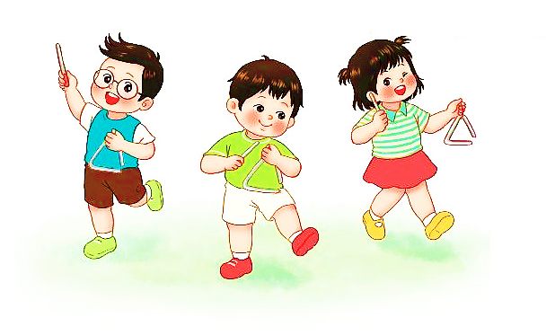
Tiết 2
Ôn tập bài hát:
NGÔI SAO LẤP LÁNH
Nhạc cụ:
TRAI-EN-GO

